Slide 1
Introdução
Agradecimentos + Olá

Slide 2
Introdução
Quem é o Alan?
Como conheci o Roque?
Quando entrei no devspace?
Quando efetivamente comecei a estudar? - mostrar

Slide 3
Introdução
Funções assíncronas e sua relação com testes unitários

Slide 4
Introdução
Programação assíncrona* e sua relação com testes unitários

Slide 5
Programação assíncrona e sua relação com testes unitários
Introdução
Motivações: Até o final, responda:
Como a programação assíncrona nos torna mais eficientes?
Por que a preocupação com assincronia ao realizar testes unitários?

Slide 6
O que vamos aprender hoje?
Introdução
Um meetup diferente: Além do “o quê?” um “como?”
Exemplo rápido e sem perder o foco ->
O exemplo dos atalhos de teclado que o Roque não fala nos vídeos

Slide 7
O que vamos aprender hoje?
“Como?”
1 – Ser mais inteligente (usar sua capacidade de forma eficiente) – “Como?”
2 – Ser um estudante ativo – aprender ativamente! – “Como?”
3 – Desenvolver autonomia intelectual – “Como?”
4 – Entender programação assíncrona e sua aplicação – “O quê?”
5 – Exemplificar conceitos com casos práticos (fluxogramas e códigos do café) – “O quê?”

Slide 8
Aprendendo a construir e desconstruir conhecimento
“Como?”
Construtivismo: Conecte novos conhecimentos ao que você já conhece
Aprendizagem significativa: Associe ideias novas a algo relevante
Meu método: Parto de algo avançado e pergunto “por quê?” (várias vezes) até chegar na raiz
Pré-exemplo: O que é baixo x alto nível, e como associei ao des. Android?
Exemplo: Subindo e descendo níveis – na máquina vs. no código!

Slide 9
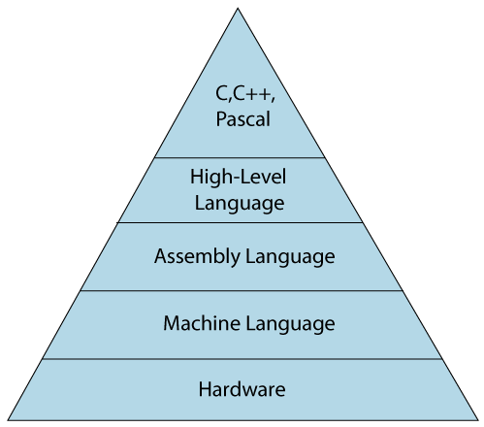
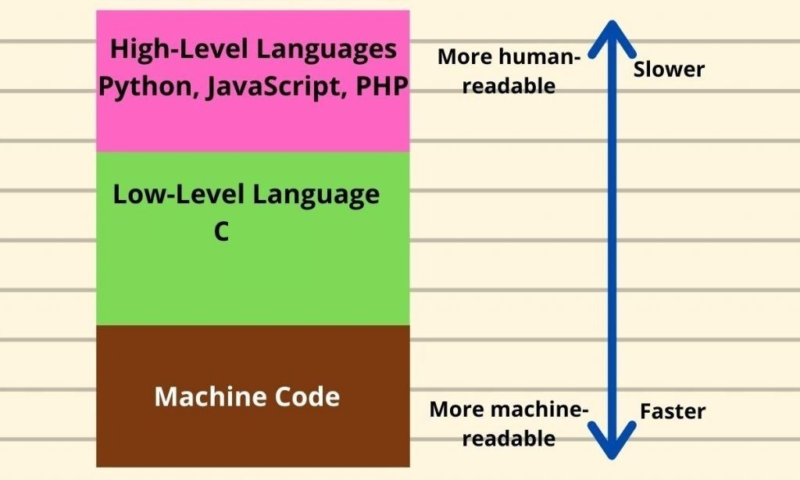
“Como?”
Exemplo: Alto nível vs baixo nível

Slide 10
Scott Young – Ultra aprendizado
“Como?”
Tipos de conhecimento
Factual
Conceitual
Procedimental
O que?
Pra que serve?
Como faz/usa?

Slide 11
Mais algumas dicas: Estudo ativo - Como aprender melhor?
“Como?”
1 – Pergunte: “Por que isso importa? Pra que serve?”
2 – Associe o novo ao que já conhece. Perguntando “por quê?” várias vezes!
3 – Teste no código (errar faz parte)
4 – Vá além do básico: investigue AO MÁXIMO!

Slide 12
O estado de fluxo
“Como?”
Experimento do psicólogo Mihaly Csikszentmihalyi
Conclusão: a pessoa se considera feliz quando está passando por um desafio
Desafio esse, que a pessoa sente que é possível, mas não é tão simples assim!
Ponto exato entre “tédio” e “frustração” – Scott Young (Ultra aprendizado)

Slide 13
O que é programação assíncrona?
“O quê?”
Uma forma de programação na qual tarefas não necessariamente bloqueiam umas às outras
Exemplo prático mundo real: Fazer café com uma ou duas pessoas
Síncrono: https://viewer.diagrams.net/?tags=%7B%7D&lightbox=1&highlight=0000ff&edit=_blank&layers=1&nav=1&title=01-Caf%C3%A9Sincrono.drawio#Uhttps%3A%2F%2Fdrive.google.com%2Fuc%3Fid%3D1udy5n1bY5LCgT7nLhzxNxHCW64jMrHV8%26export%3Ddownload
Assíncrono: https://viewer.diagrams.net/?tags=%7B%7D&lightbox=1&highlight=0000ff&edit=_blank&layers=1&nav=1&title=02-Caf%C3%A9Ass%C3%ADncrono.drawio#Uhttps%3A%2F%2Fdrive.google.com%2Fuc%3Fid%3D1vYnjxyRCNvQgAzsX42zMzeATOwnBtncR%26export%3Ddownload

Slide 14
Definições
“O quê é? --- “Pra que serve?”---“como usa/faz?”
O que é?
Thread:
“Uma thread é a menor unidade de execução de um processo, permitindo execução concorrente dentro do mesmo espaço de memória.”
Microsoft Learn – ‘histórico’
“Processo dentro de outro processo que usa os recursos do processo principal." (ISO/IEC 2382-7:2000, termo 07.10.16)
Exemplo da definição: Estudando13.kt

Slide 15
Definições
“O quê é? --- “Pra que serve?”---“como usa/faz?”
O que é?
Coroutines (Corrotina)
“Corrotinas são sub-rotinas que operam no mesmo nível hierárquico, funcionando como se cada uma fosse o programa principal, embora na realidade não haja um programa mestre” – Melvin Conway, 1963
"Subprograma que, quando chamado novamente após uma execução, retoma a partir do local para o qual sua execução anterior retornou.“
(ISO/IEC 2382-15:1999)
Exemplo da definição: Arquivo “Estudando14.kt”

Slide 16
Corrotinas: O poder da assincronia no Kotlin
“O quê?”
Breve comentário sobre funções suspensas (e callback) e sua importancia
Lembra do exemplo do “baixo nível Vs. Alto nível”?
Threads – escrito em java! | Corrotinas
Gerenciadas pelo SO | Gerenciadas pelo Kotlin
Mais pesadas | Mais leves e eficientes
Difíceis de gerenciar | Usam escopos e dispatchers - CONTEXTO
Exemplo em código! Olhar os arquivos Estudando01.kt e Estudando02.kt
Diferença entre thread e contexto: Cuidado!! – Exemplo do Roque

Slide 17
Café síncrono vs. Assíncrono: Código!
“O quê?”
Uma pessoa (síncrono): Cada tarefa depende da outra.
Abrir arquivo – “FazendoCafe01.kt” – código associado ao fluxograma
Duas pessoas (assíncrono): Tarefas são feitas em paralelo
Abrir arquivo – “FazendoCafe02.kt” – código associado ao fluxograma

Slide 18
Testando fluxos no Kotlin: Com e sem turbine
“O quê?”
Testar fluxos (Flow, StateFlow, MutableStateFlow) exige capturar valores nos momentos certos
Vamos comparar dois métodos: o uso [supostamente] simplificado do turbine o controle manual com .drop()

Slide 19
Testando fluxos no Kotlin: Com turbine
“O quê?”
O teste com turbine (simples e direto) – Estudando08.kt Test
O Turbine facilita a validação de valores emitidos por fluxos
Captura os itens emitidos sequencialmente com awaitItem()
Problema: na emissão dos valores precisamos cuidar dos itens de acordo com o atraso em ms (exemplo do cinenow)

Slide 20
Testando fluxos no Kotlin: Sem turbine
“O quê?”
O teste sem turbine ( controle completo com .drop() )
O .drop() ignora estados iniciais, permitindo focar nos valores relevantes para o teste
Ideal para validar comportamentos detalhados e avançados

Slide 21
Aprendizado ativo e programação assíncrona
“Como?” e “O quê?” – amarrando tudo
Investigar e conectar os conhecimentos ao máximo!
Associar ideias novas ao que você já conhece
Explore o conteúdo completo nos artigos Dev.to – Toda quinta-feira!
Recomendação extra: LEIA O PDF Denso, e faça perguntas ao GPT sobre ele
https://github.com/alanliongar/connectSpace_Assincronia/blob/master/connectSpace%20-%20parte%20t%C3%A9cnica%20da%20assincronia.pdf

Slide 22
O estado de fluxo
Seu desafio de hoje em diante
Conectar TODO o seu conhecimento, não interessa a área. Saber associar todo o seu conhecimento e ser capaz de explicar tudo o que for necessário pra uma criança de 12 anos (método Feynman)

